Slide 1

Gestionar la bibliografia
amb Mendeley
(Desktop)

Slide 2
Els gestors bibliogràfics
Un gestor bibliogràfic és una eina que permet crear una base de dades personal de referències bibliogràfiques i que facilita la creació de citacions i de bibliografies en l’estil de citació desitjat.

Slide 3

Mendeley
Mendeley és un gestor de referències gratuït que permet buscar, recollir, gestionar, compartir, llegir, anotar i citar els documents de recerca.
Existeixen molts altres bons gestors de bibliografia com Zotero (open source), Citavi, etc.
A Mendeley hi tenim un accés institucional per a membres de la Universitat de Barcelona.

Slide 4
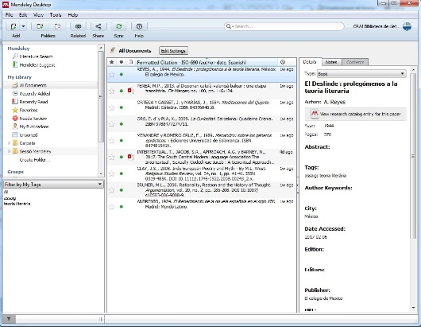
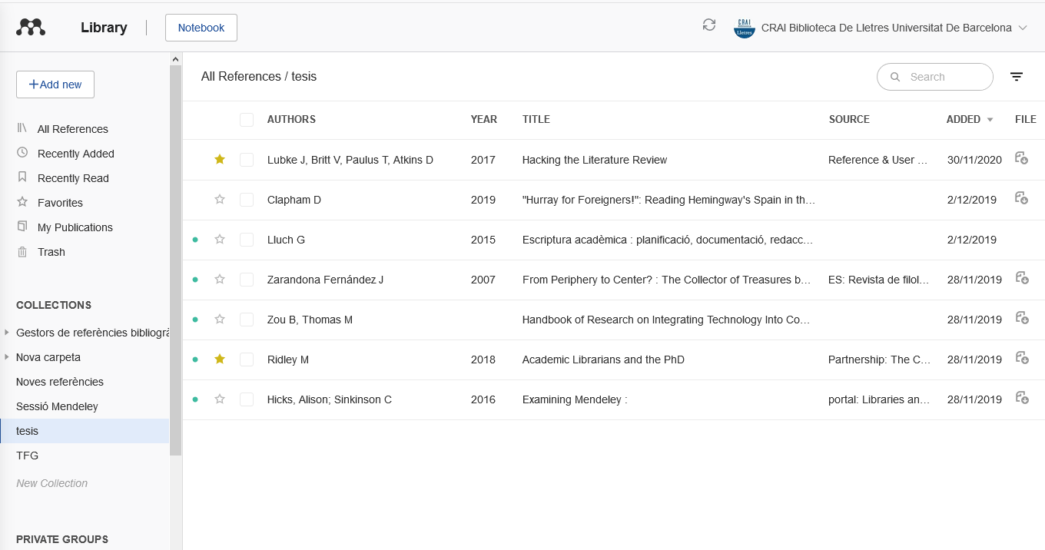

Entorns de treball
Desktop
Web Library
Plug-in per a Word
Aplicació d’escriptori
(Nou: Reference manager)
Extensió per citar i generar
la bibliografia
(Nou: Cite)
Biblioteca al núvol
Mendeley.com

Slide 5
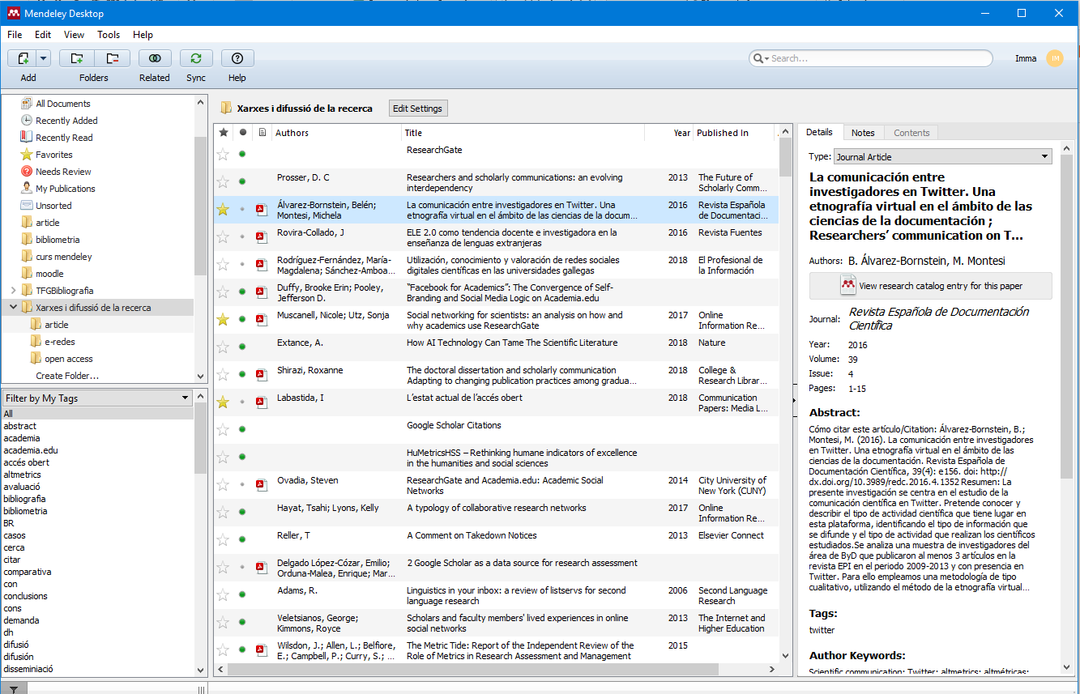

Mendeley Desktop
Sincronització al núvol

Slide 6
Recollida de referències

Slide 7
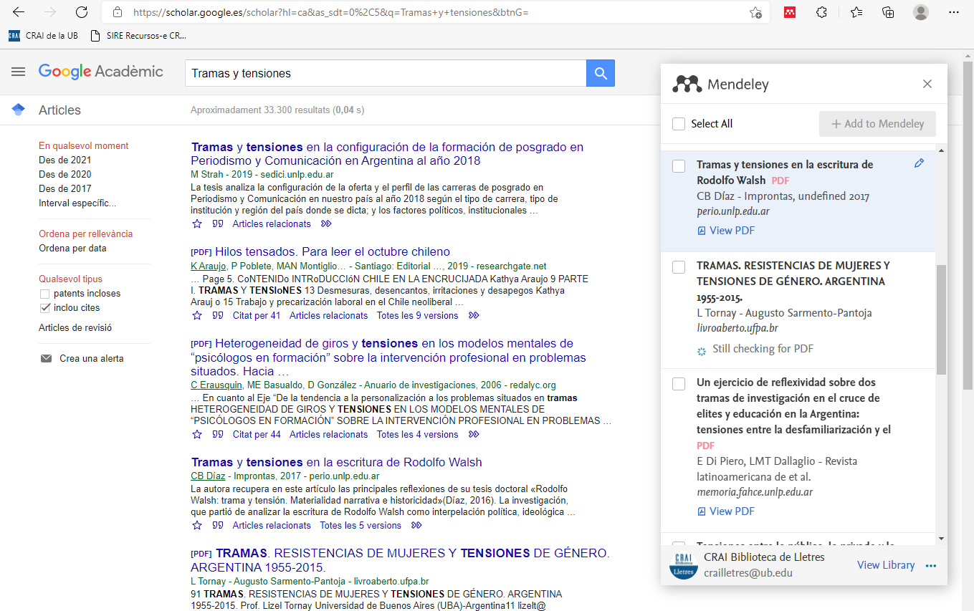
Importar des del navegador
Web importer
El Web Importer
detecta referències i PDF en moltes webs acadèmiques
Editar la referència
Veure el PDF abans de desar-lo

Slide 8
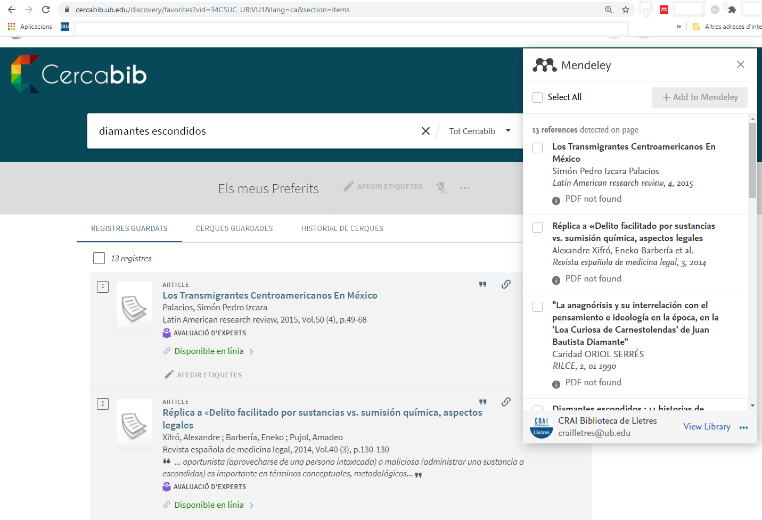
Importar des del navegador
Web importer
Detecta referències a Cercabib

Slide 9
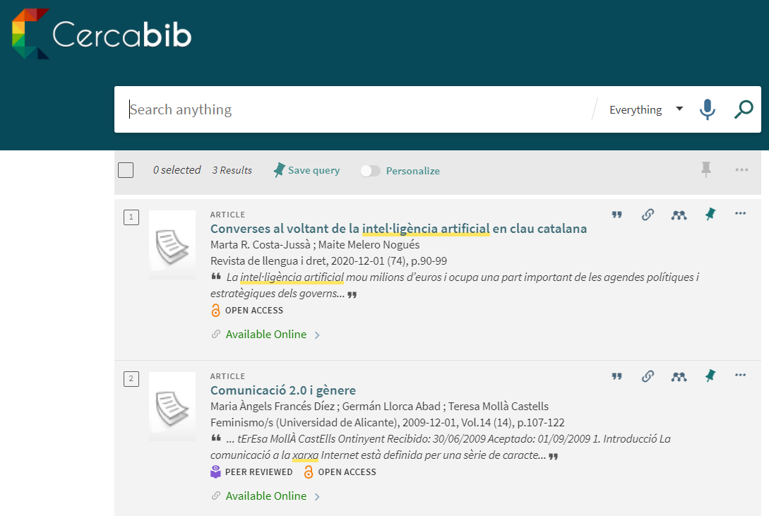
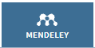
Importar amb el botó
Botó d’importació
Podrem importar directament des dels llocs on veiem la icona de Mendeley

Slide 10
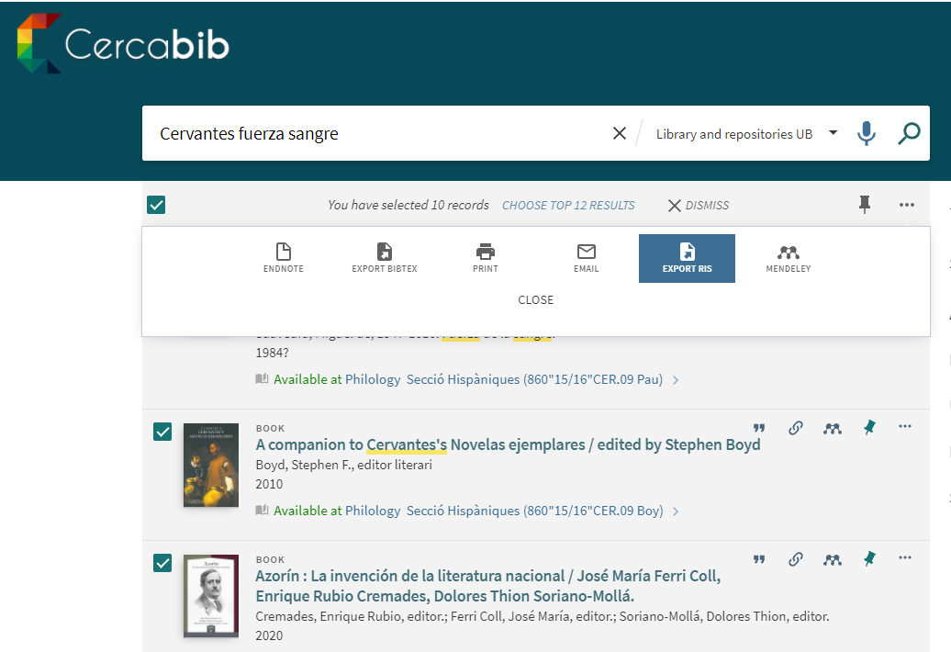
Importar fitxers de referències
Fitxers de descàrrega de resultats de cerques a Cercabib, bases de dades, Google Scholar, etc. o des d’altres gestors bibliogràfics.
Formats: RIS, BibTeX, EndNote, XML.

Slide 11
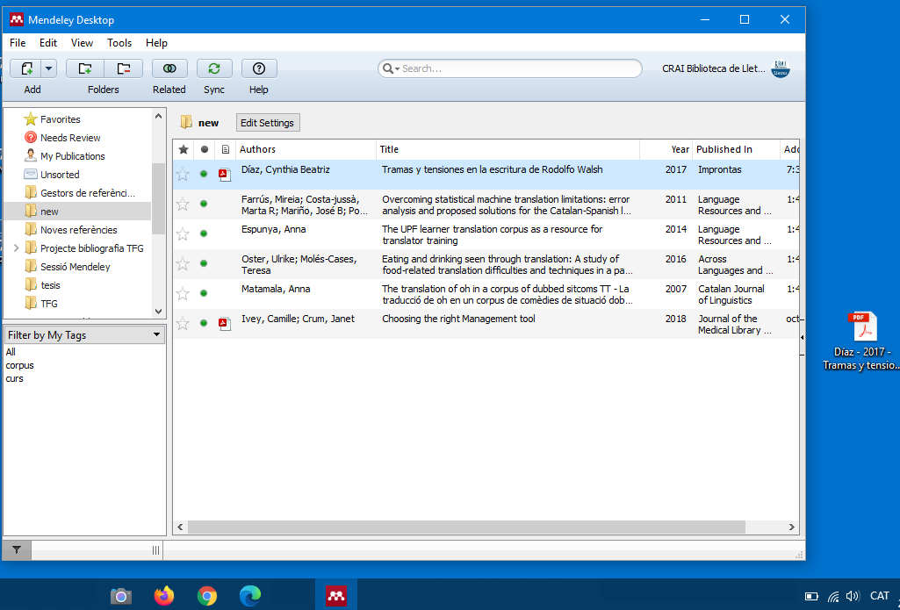
Afegir PDF directament
Es poden arrossegar directament els PDF a la biblioteca.
Els detalls dels documents estaran més o menys complets depenent de les metadades de l’arxiu (autor, títol, any...).

Slide 12
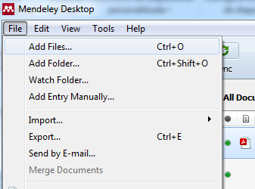
Carpeta de control
Watch Folder
Es pot designar una carpeta del nostre PC per afegir automàticament nous documents a la biblioteca de Mendeley.
El arxius PDF desats en aquesta carpeta seran importats automàticament.
https://blocdelletres.files.wordpress.com/2020/10/versio-de-6-passos-mendeley.pdf

Slide 13
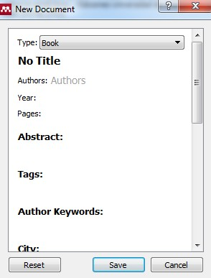

Entrada manual

Slide 14
Cercar i afegir

Slide 15
Organització
de la biblioteca

Slide 16
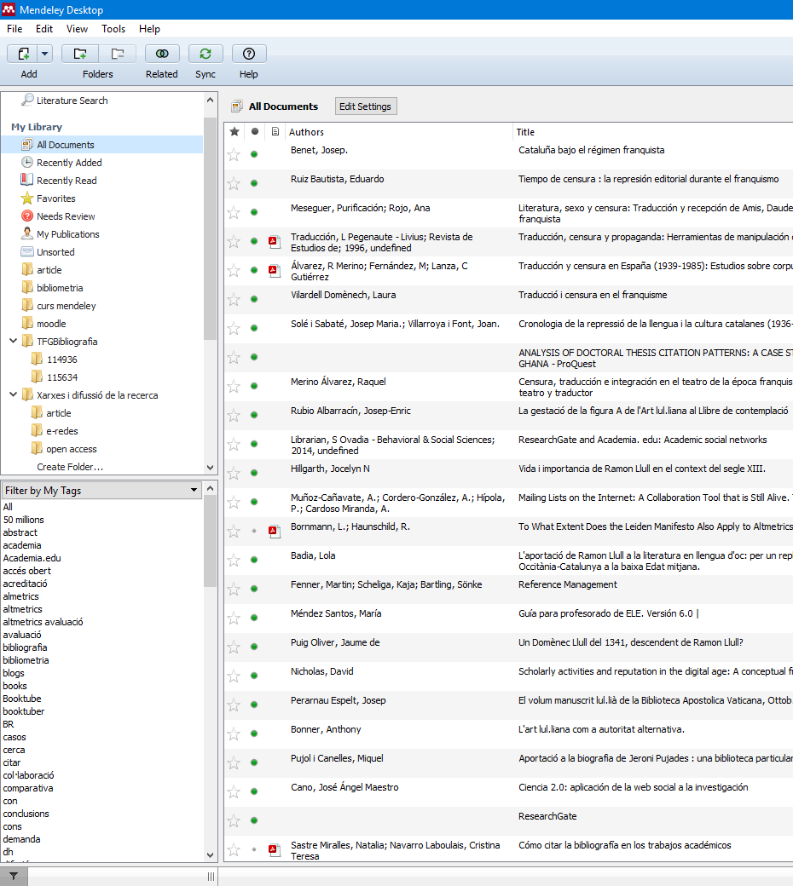
Carpetes/
Col·leccions
És una manera de categoritzar els documents.
Els documents poden estar en tantes carpetes com es vulgui.
Es poden moure per posar-les en l’ordre desitjat.

Slide 17
Etiquetes
Es poden afegir etiquetes a les referències per recuperar-les fàcilment quan les necessitem.

Slide 18
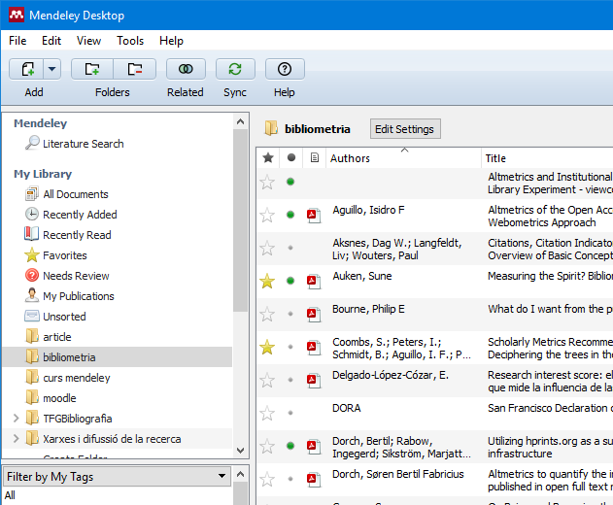
Marcar - Ordenar
Ordenar
Els documents “favorits” es poden marcar i desmarcar amb l’estrella.
Amb el punt verd s’indica un document com a llegit o no llegit.
Ordenació de les referències per autor, títol, etc.

Slide 19
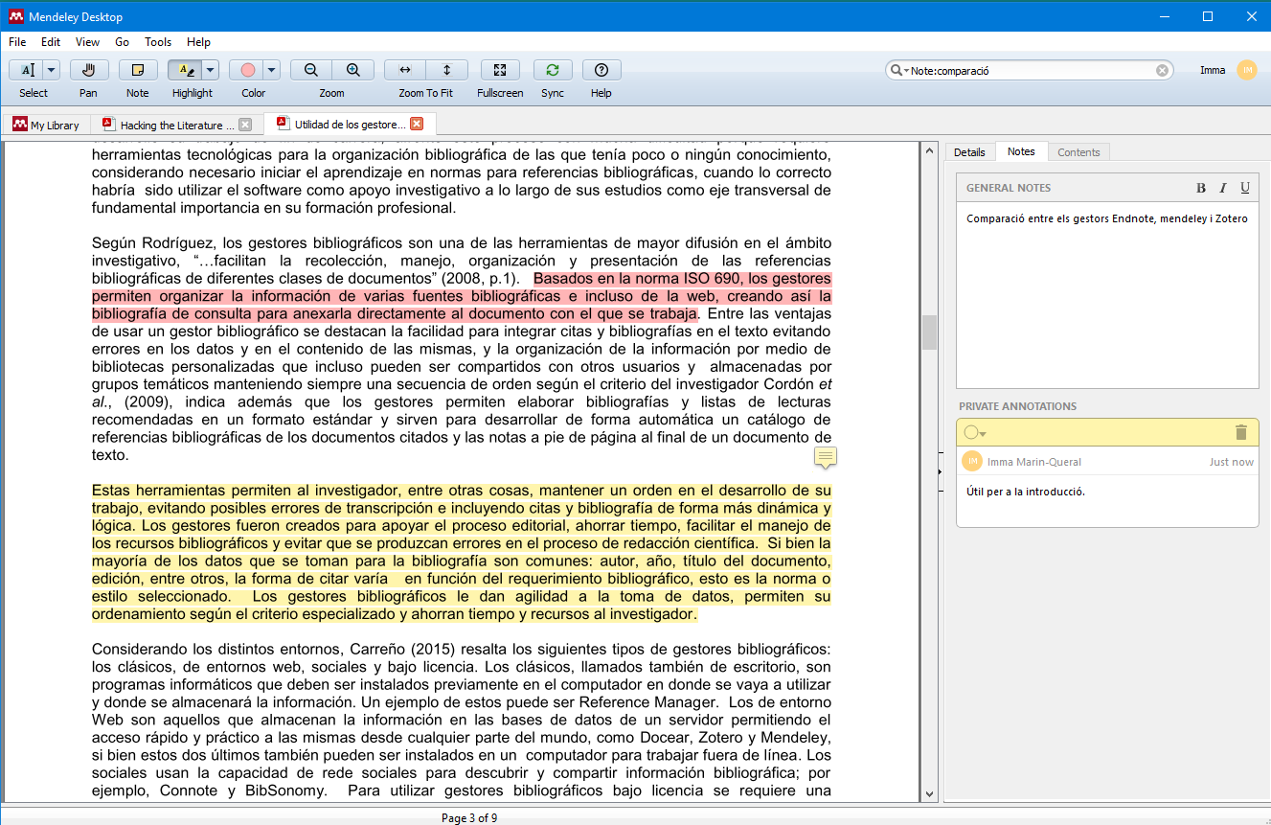
Llegir i anotar
Subratllar i posar-hi anotacions.
Les notes (general notes) son cercables.
Els PDF es poden descarregar amb les anotacions.

Slide 20
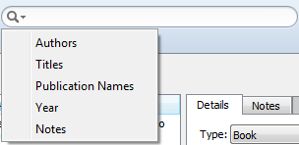
Buscar - localitzar
Cercador intern:
El cercador busca a tots els camps de la referència, al text del PDF i a les notes personals generals.
Amb menú desplegable per limitar la cerca a un camp específic.
Fa la cerca a la carpeta on estem situats.

Slide 21
Citar i referenciar

Slide 22
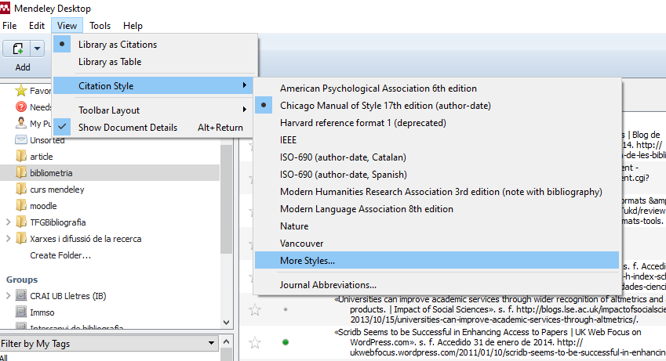
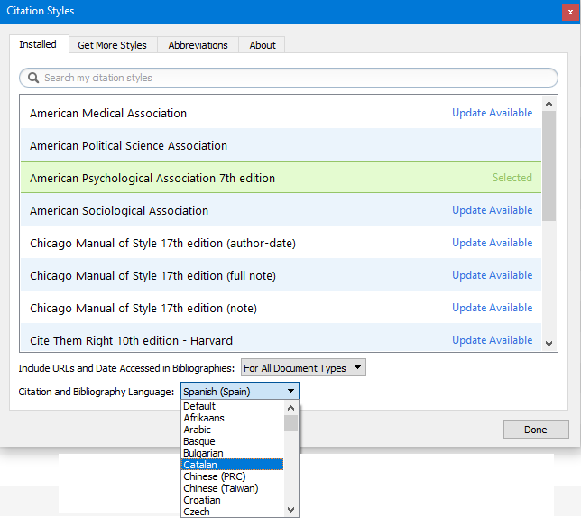
Estils de citació

Slide 23
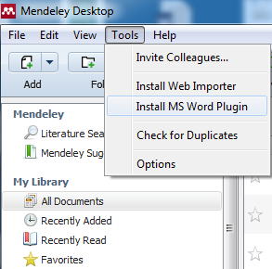
Word Plug-in
Disponible per a Microsoft Word (Windows, Mac), LibreOffice.
Actualment només es pot instal·lar des del Mendeley Desktop.

Slide 24
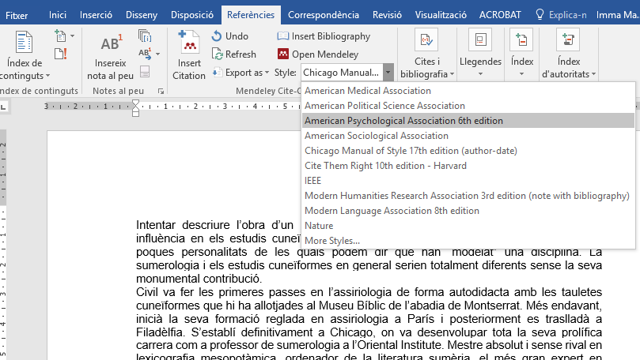
Word
Plug-in
Permet citar fàcilment i ràpidament en l’estil de citació desitjat.

Slide 25
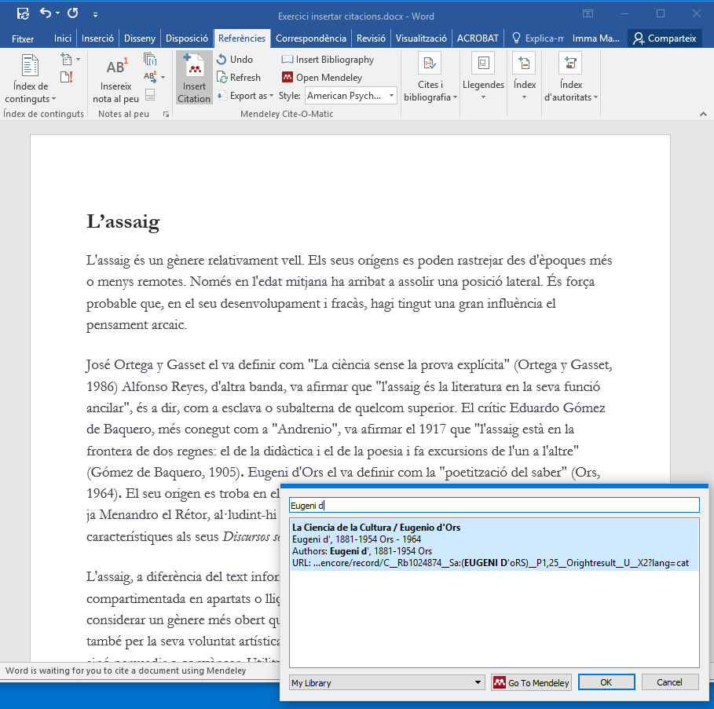
Word
Plug-in
Busca i introdueix la citació en el text mentre redactem.

Slide 26
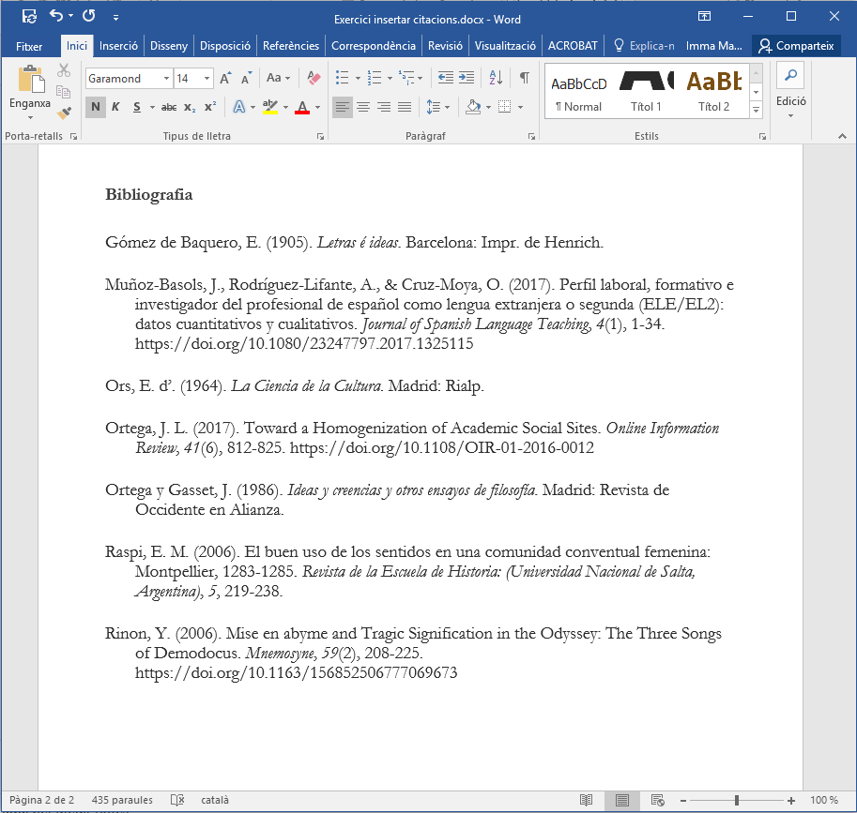
Word
Plug-in
Confecciona la bibliografia amb els materials citats.
Podem afegir-hi altres referències no citades al text copiant-les des del Desktop.

Slide 27
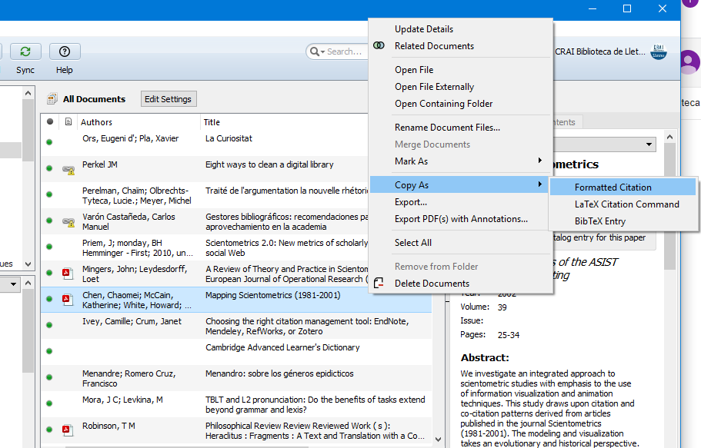
Per afegir referències no citades a qualsevol text:
Seleccionar les referències a la biblioteca.
Clicar amb el botó dret del ratolí per obrir el menú.
Triar: Copy as > Formatted Citation.

Slide 28
Col·laborar

Slide 29
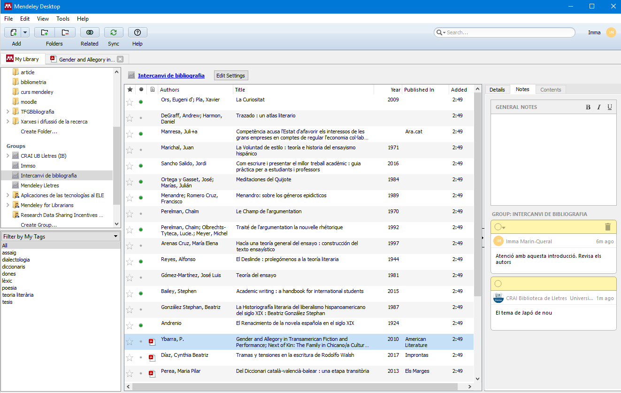
Crear grups
Es poden crear grups privats per compartir bibliografia i anotar els PDF conjuntament.

Slide 30
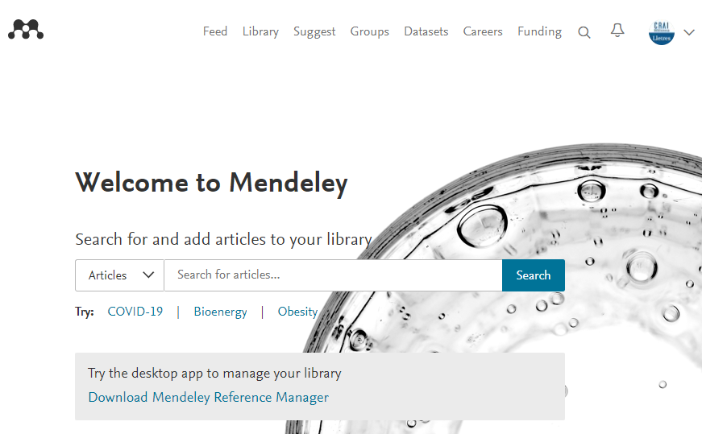
Mendeley Web
Library - accedir, actualitzar i gestionar la biblioteca personal de referències.
Suggestions - notificacions de publicacions a partir dels documents desats a la nostra biblioteca i altres factors del perfil. Es pot desactivar.
Search – cerca al catàleg de Mendeley i en molts casos es pot accedir als documents.

Slide 31
Novetats

Slide 32
Noves aplicacions
Fins ara:
      Mendeley Desktop
      Web Importer
      Plug-in per a Word
Novetats en desenvolupament:
      Reference Manager
      Web Importer
      Mendeley Cite (Add-on per a Word)

Slide 33
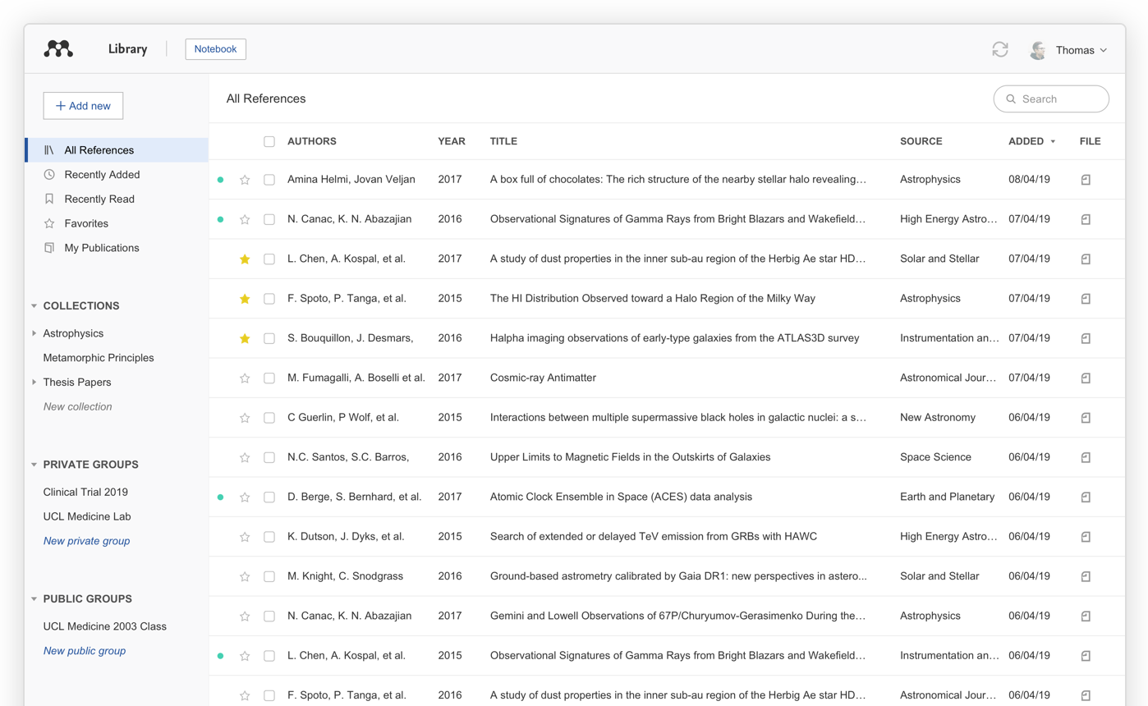
Nou Reference Manager
La nova aplicació d’escriptori, ja disponible, que substituirà l’actual Mendeley Desktop.
Algunes funcionalitats del Desktop no es troben encara al nou Reference Manager.
(Per exemple: canviar la llengua a l’estil de citació).

Slide 34
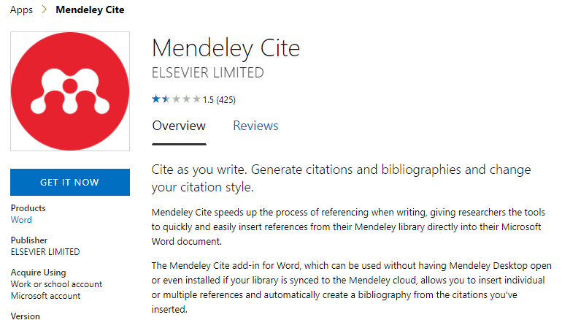
Nou Mendeley Cite
Mendeley Cite és la nova extensió per a Word.
Algunes funcionalitats del plug-in no es troben encara al nou Cite.
Cite no és compatible amb documents creats usant el Mendeley Desktop.
Hi ha problemes a l'hora d'afegir l'add-in a les aplicacions d'Office 365 i Word 2016 utilitzant les credencials de la UB
(s’adjunten instruccions al final d’aquest document).

Slide 35
Per començar

Slide 36
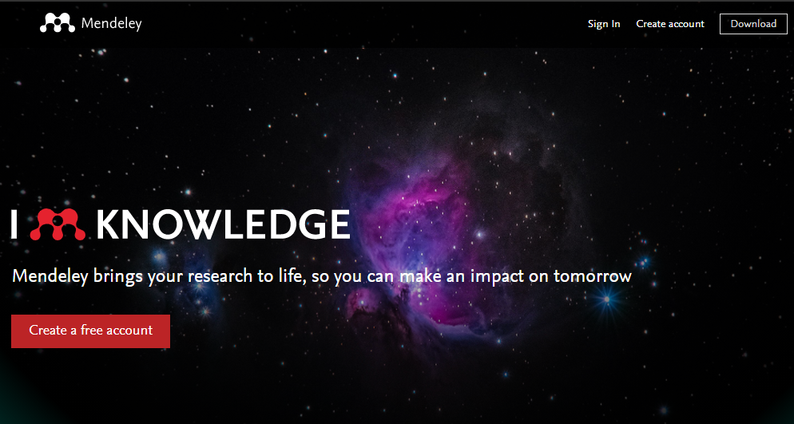
Crear el compte
www.mendeley.com/

Slide 37
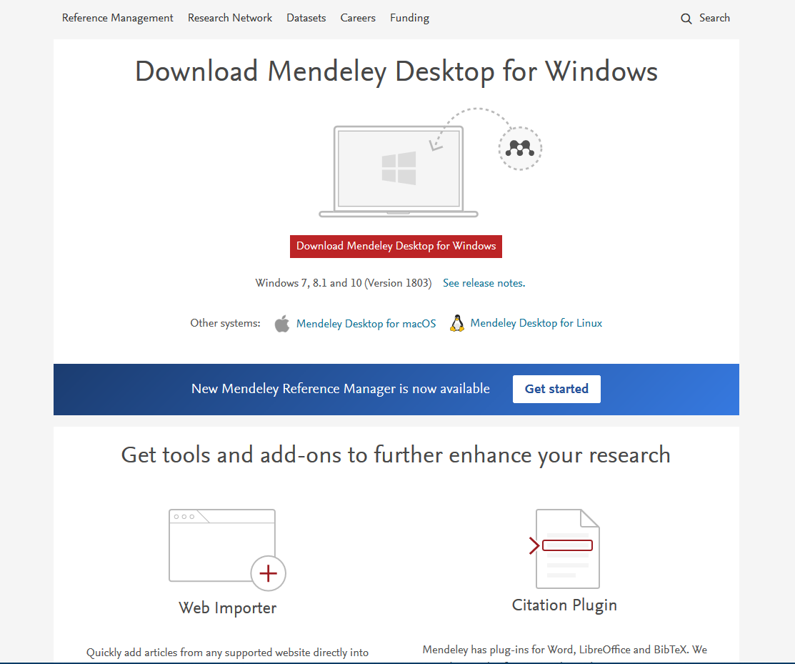
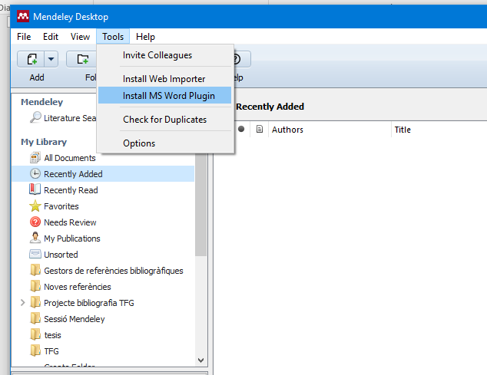
https://www.mendeley.com/download-desktop-new/
Descarregar
i instal·lar
1
2
3

Slide 38


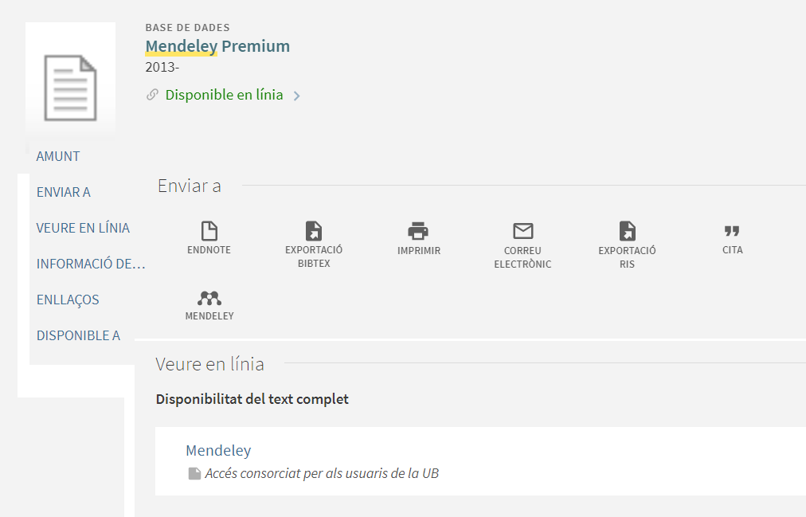
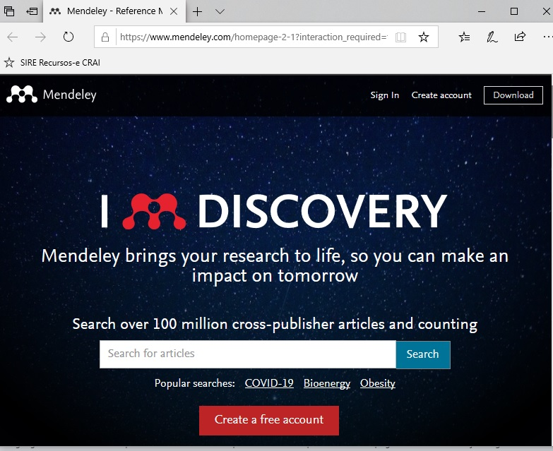
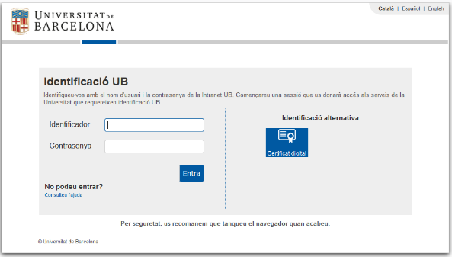
Activar Mendeley Institucional
Opció 1
1
Amb Cercabib
3
2

Slide 39


Activar Mendeley Institucional
Opció 2
Amb el Botó SIRE
1
2
3

Slide 40
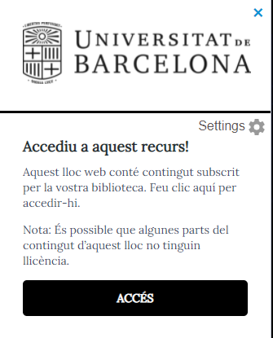
Activar Mendeley Institucional
Opció 3
1
Amb Library Access
3
2

Slide 41
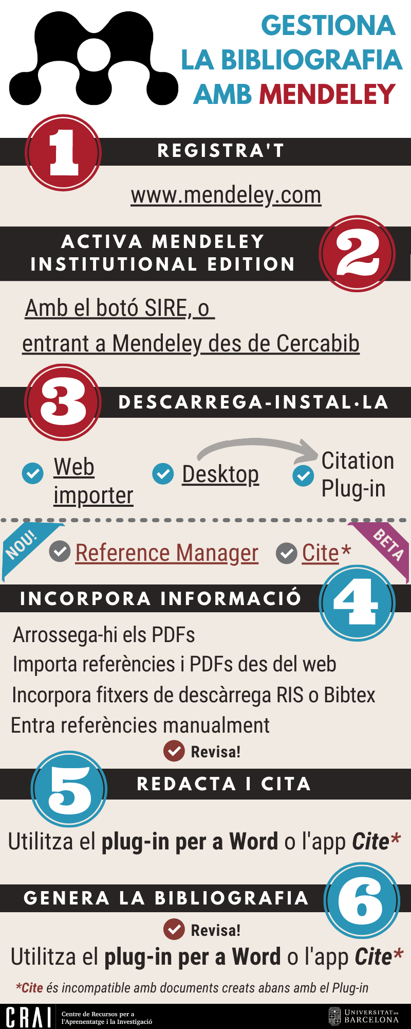
Infografia Resum
Clica per descarregar el PDF amb els enllaços.

Slide 42
Manuals i ajuda

Slide 43
Adreces d'interès
Pàgina del CRAI UB sobre Mendeley Institucional
Preguntes freqüents sobre Mendeley (CRAI UB)
Guies oficials de Mendeley
Vídeo: Activar Mendeley Institucional amb el botó SIRE
Vídeo: Activar Mendeley Institucional via Cercabib
Vídeo: Botó SIRE: instal·lació i ús
Vídeo: Library Access: instal·lació i ús

Slide 44
Adreces d'interès
Nou Reference Manager:
The new Reference Manager (vídeo)
Instal·lació del nou Mendeley Cite a la UB:
Configuració de Mendeley Cite en Office 365 Pro Plus (UB)
Configuració de Mendeley Cite en Microsoft Word 2016 (UB)
Sistemes operatius:
Informació

Slide 45

PREGUNTES?
S@U, Servei d'Atenció als Usuaris

Slide 46


Moltes gràcies!
© CRAI Universitat de Barcelona, octubre 2021

